Slide 1
Esfera Celeste

Slide 2
Conceptos Sobre la Esfera Celeste
Eclíptica: trayectoria aparente del sol en su paso anual por las constelaciones. Este plano existe, debido a que la Tierra se mueve en un plano alrededor del Sol. Como todos los planetas se mueven cerca de dicho plano, ellos siempre se observan cerca de la eclíptica. Por esta razón, los planetas son fáciles de identificar si se conocen las constelaciones del zodiaco. Entre el plano de la eclíptica y el ecuador hay un ángulo de 23.5º, que es debido a la inclinación del eje terrestre respecto al plano Tierra-Sol.
Constelaciones del Zodiaco: las 12 constelaciones interceptadas por la eclíptica.

Slide 3
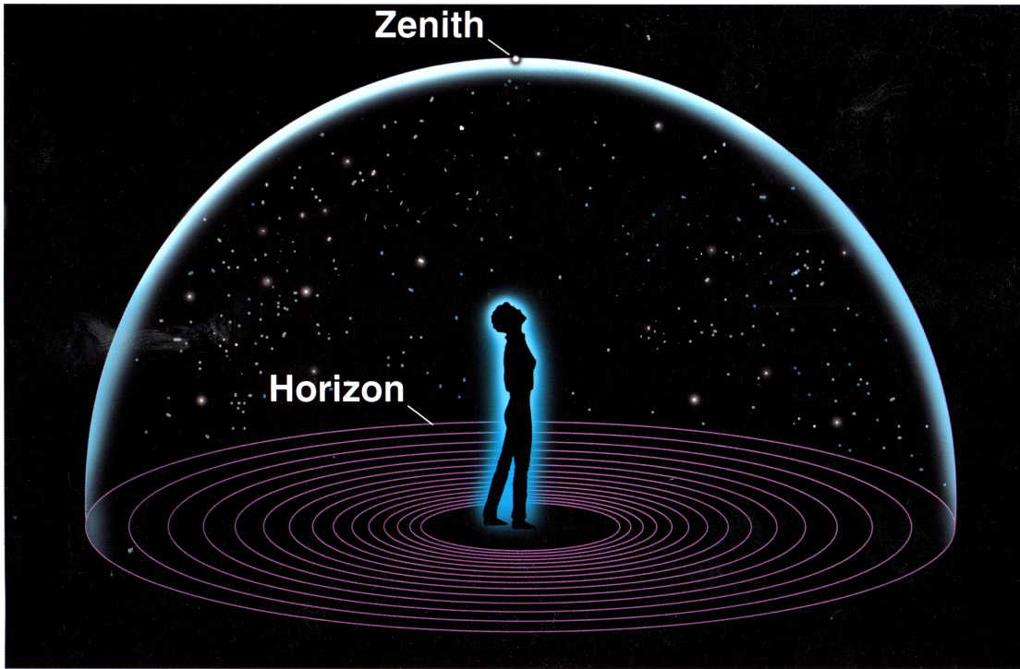
Los Cielos
Desde de la Tierra el cielo parece como un domo gigante arriba de nosotros. Tanto el zenith como el horizonte se definen localmente.

Slide 4
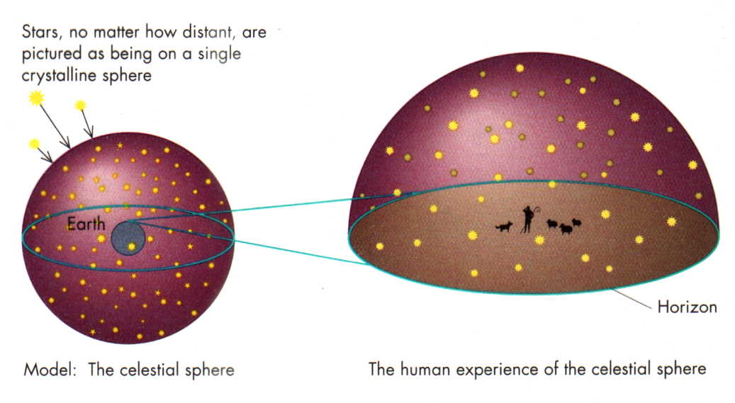
La Esfera Celeste
Es imposible decir que tan lejos están las cosas o cual es la profundidad de la esfera celeste
Las estrellas son ilustradas como puntos brillantes en una esfera cristalina

Slide 5
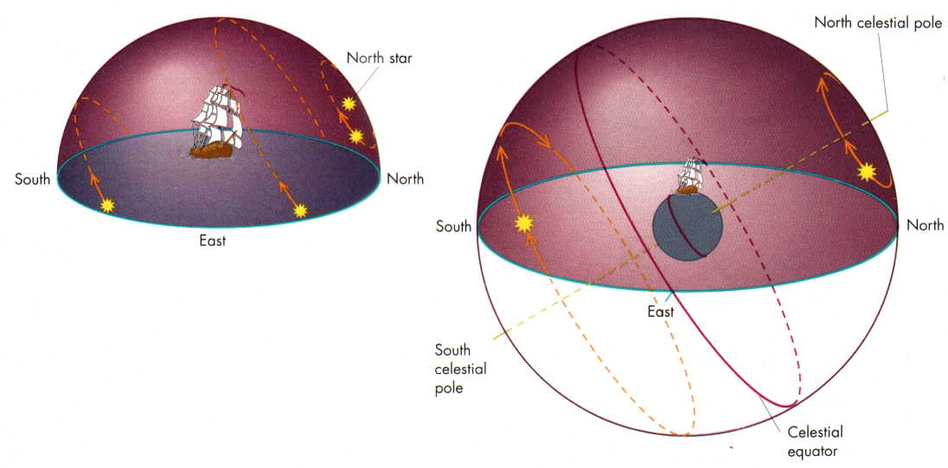
El Ecuador y Polo Celestes
Nosotros proyectamos la Tierra en el cielo y su rotación se ve reflejada en él. El “diurno” (diario) del cielo es debido justamente a la rotación de la Tierra.

Slide 6
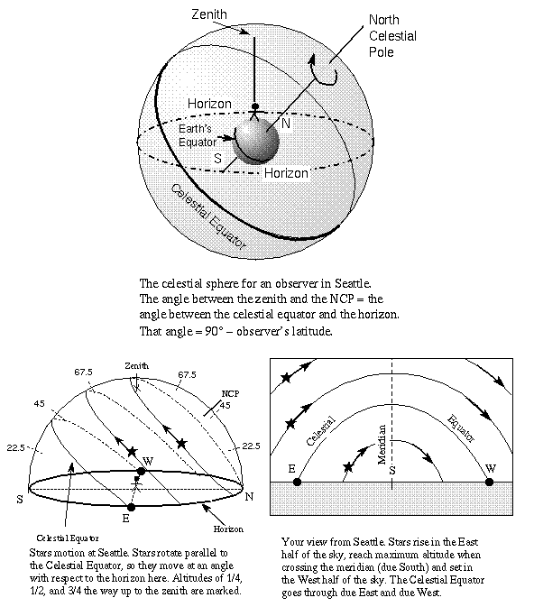
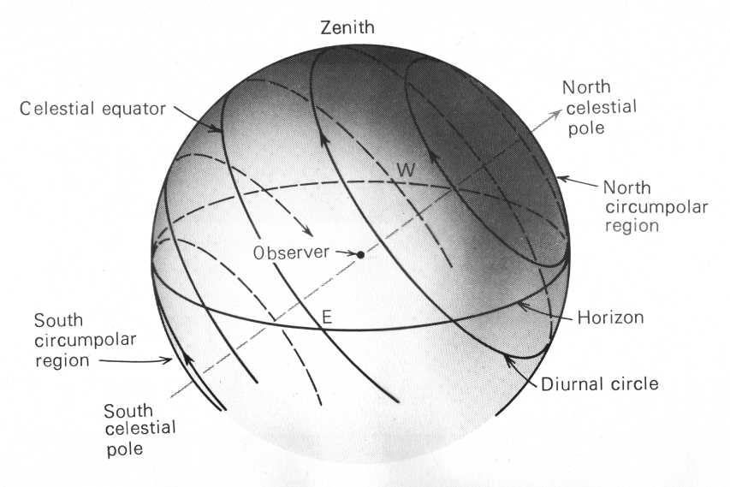
Salida y Puesta
Algunas estrellas (en algunas latitudes) nunca se ocultan y se llaman circumpolares.
El tamaño de la región circumpolar aumenta a medida que nos aproximamos a los polos.
No se pueden ver estrellas en el hemisferio circumpolar opuesto. Las estrellas pueden salir del Este, Sureste o Noreste.

Slide 7
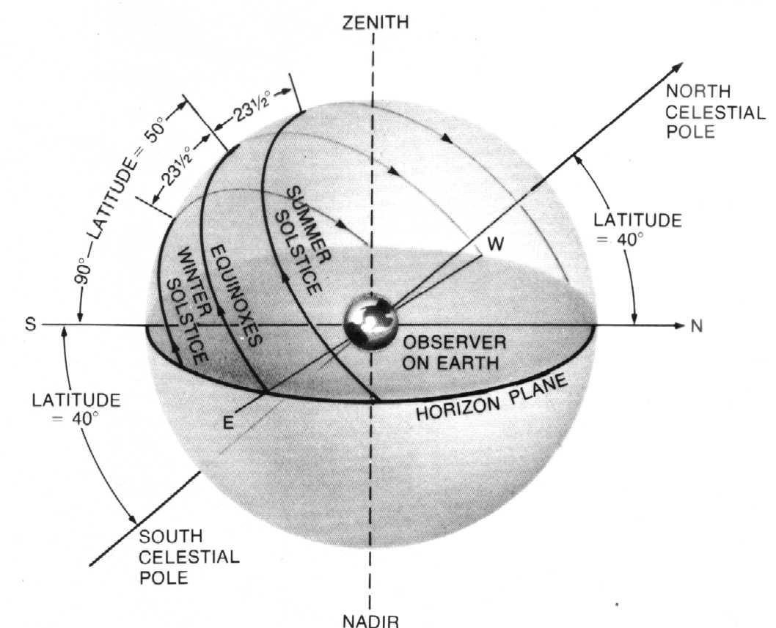
La Trayectoria del Sol
La altitud del polo depende de la altitud en la que nos encontremos.
El Sol nunca podrá sobrepasarla.
La altitud del Sol depende de la estación del año.

Slide 8
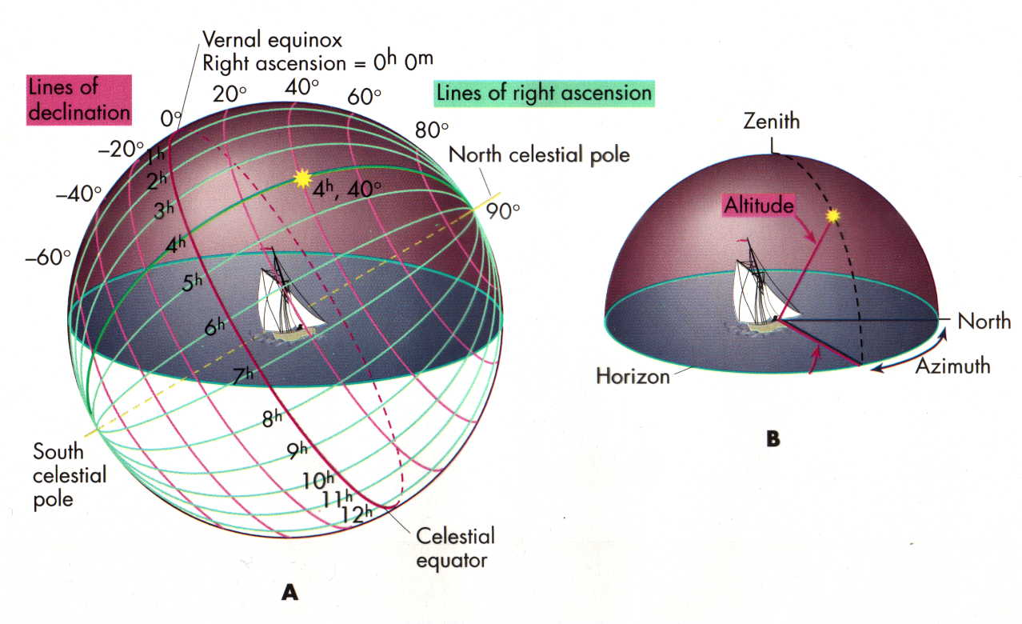
Coordenadas Celestes
Para ubicar las estrellas en algún punto del cielo, se debe especificar que tan elevada está y en que dirección (altitud y azimuth). O de otra manera, se puede proyectar su latitud (declinación) y longitud en el cielo, pero debido a que la Tierra rota, nosotros tendremos que usar la ascensión recta, la cual se mantiene fija para las estrellas.

Slide 9
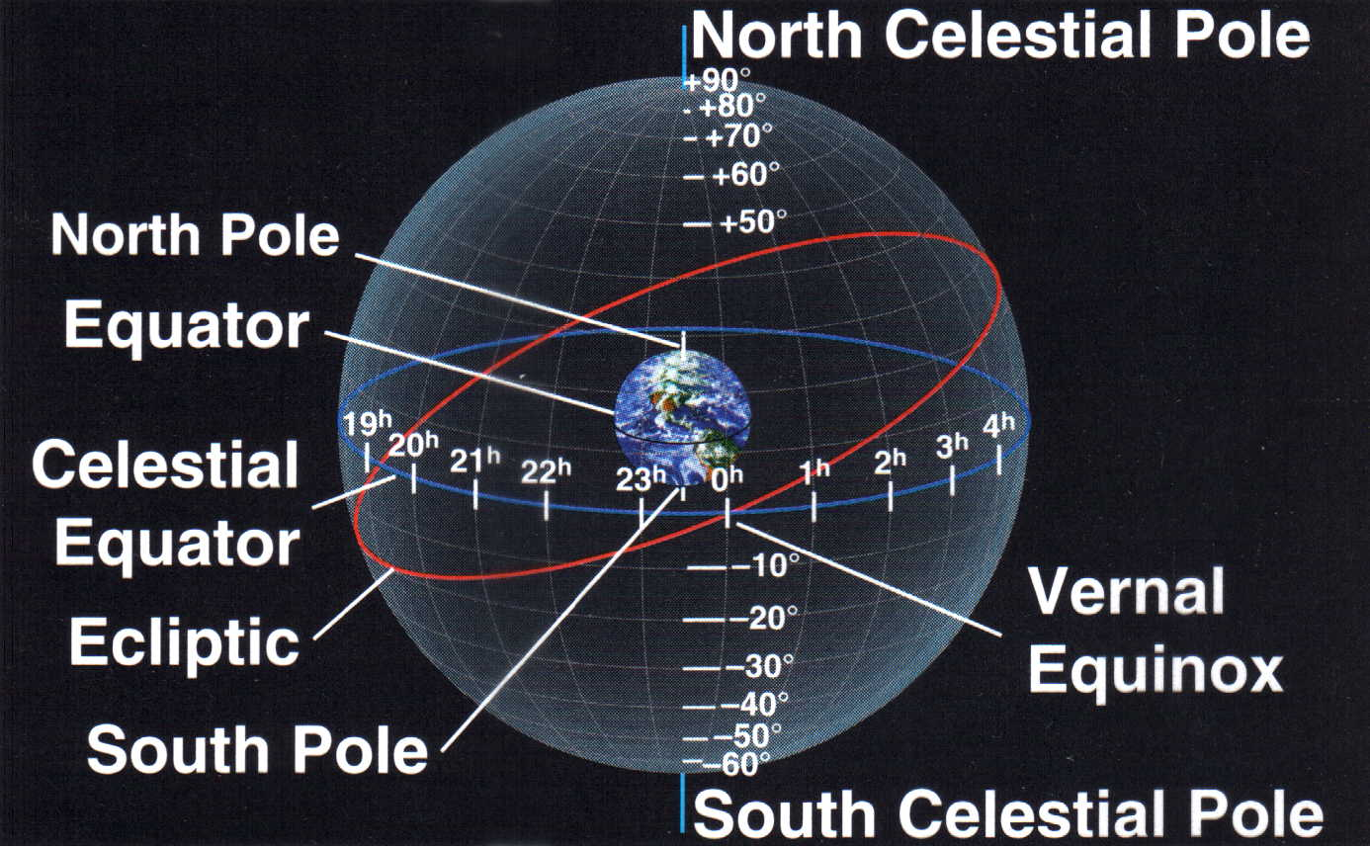
El Plano de la Eclíptica
La proyección de la trayectoria del Sol sobre la esfera celeste, o equivalentemente la proyección del plano de la órbita de la Tierra, se llama la eclíptica. La eclíptica tiene una inclinación del 23º sobre el ecuador.

Slide 10
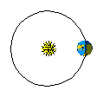
El Plano de la Eclíptica
En otras palabras, como la órbita de la Tierra es casi circular, se define un plano en el espacio llamado plano de la eclíptica.
La Tierra gira alrededor del Sol en sentido contrario a las manecillas del reloj. Su rotación también es en esta dirección.

Slide 11
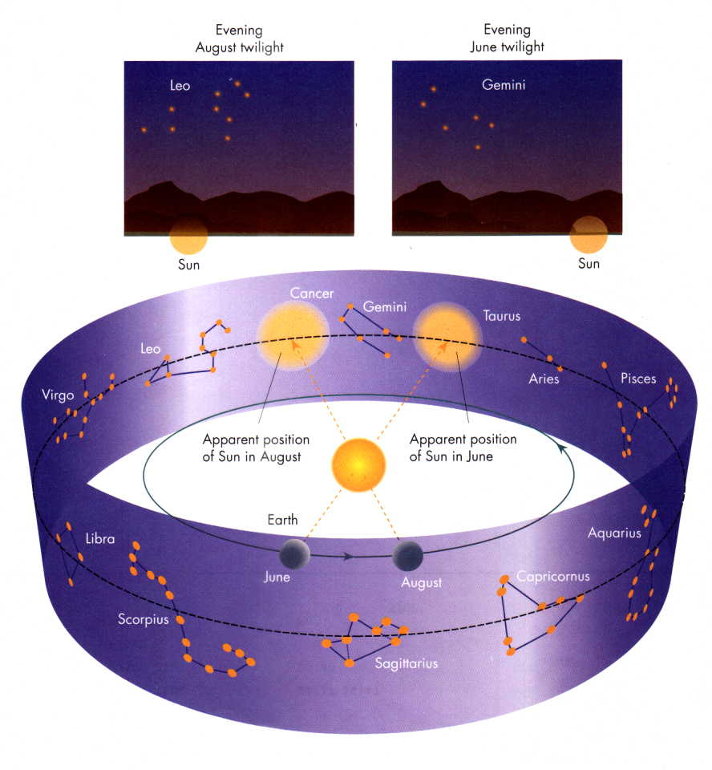
Las Estrellas Estacionales
Las constelaciones a lo largo de la eclíptica se llaman el Zodiaco. Ninguna es visible durante todo el año debido a que la Tierra está orbitando al Sol, por lo cual las constelaciones del Zodiaco van cambiando conforme transcurre el año. Las constelaciones por si mismas son agrupaciones arbitrarias de estrellas en el cielo.
Las estrellas que se ven en la noche durante el verano están en el día durante el invierno.

Slide 12
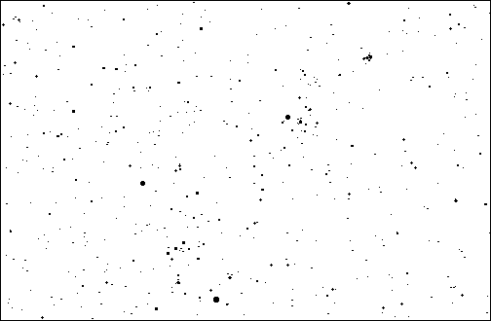
Constelaciones
¿Cuáles constelaciones están en este campo del cielo?

Slide 13
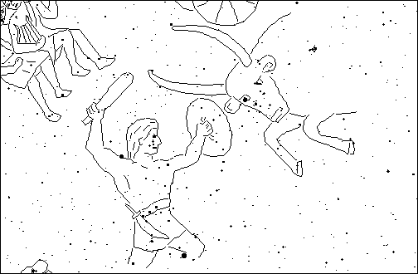
Constelaciones
Orión y Tauro

Slide 14
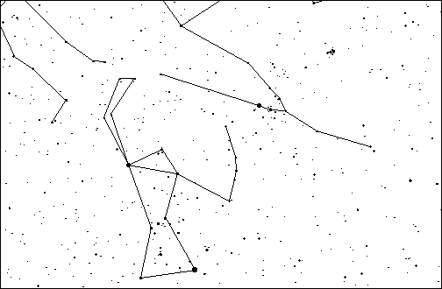
Constelaciones

Slide 15
Sistemas de coordenadas usadas en la astronomía
Sistema “longitud” “latitud” “longitud zero”
Horizontal azimut A(º) altura h(º) dirección norte
Ecuatorial ascensión recta α(h) declinación δ(º) punto vernal
Eclíptico longitud ecl. λ(º) latitud ecl. β(º) punto vernal
Galáctico longitud gal. l(º) latitud gal. b(º) centro galáctico
(el Sol pasa por el punto vernal el 21 de marzo de cada año).

Slide 16
Coordenadas del Sol durante un año
Sistema de coordenadas / Fecha: 21-3 21-6 21-9 21-12
--------------------------------------------------------------------------------------------------------------
Ecuatorial Ascec. recta α (h) 0 6 12 18
Declinación δ (º) 0 +23 0 -23
--------------------------------------------------------------------------------------------------------------
Eclíptica Longitud λ (º) 0 90 180 270
Latitud β (º) 0 0 0 0
--------------------------------------------------------------------------------------------------------------

Slide 17
Grados, horas, minutos y segundos
Circunferencia de un circulo: 360 grados (º)
Vuelta completa de la rotación de la Tierra en un día: 24 horas
→ 24 horas corresponden a 360º
1 hora correponde a 15º
Para la ascension recta se usa horas, minutos (m) y segundos (s) , de “tiempo”
Para las otras coordenadas se usa grados(º), minutos(`) y segundos (``) de arco
1º = 60´, 1´ = 60´´, 1m = 15´ 1s = 15´´

